Slide 1


Slide 2

Car notre projet est né d'un jeu de mots !
Amphithéâtre et virées culturelles -> L'âme file au théâtre.

Slide 3


Slide 4


Slide 5


Slide 6
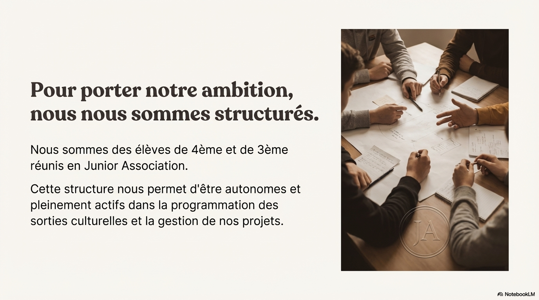

Slide 7
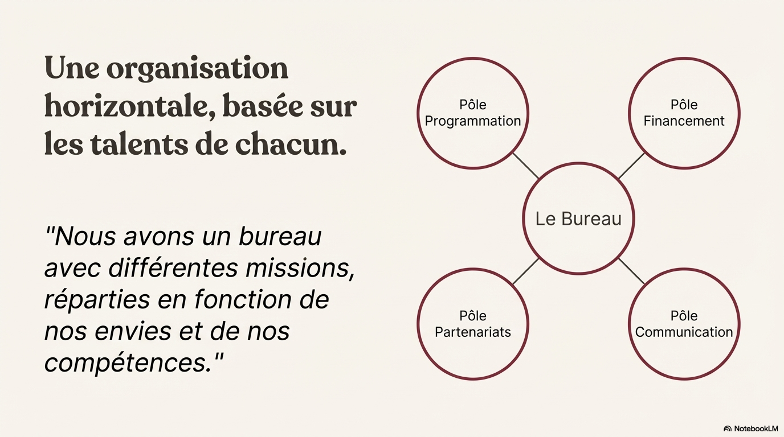

Slide 8
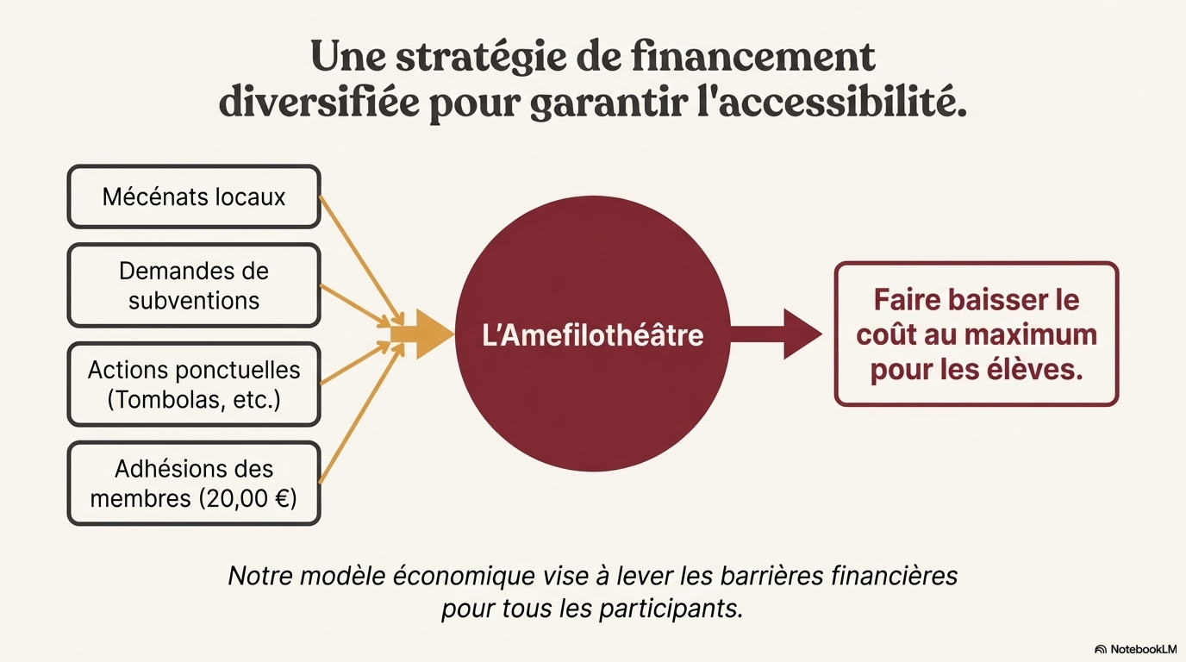

Slide 9


Slide 10


Slide 11
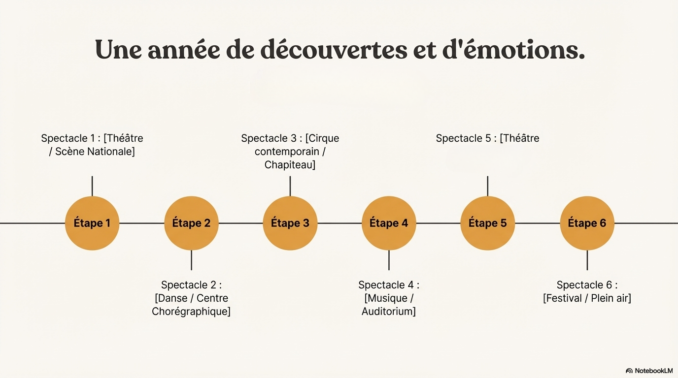
Scène Nationale]

Slide 12


Slide 13


Slide 14


